Slide 1
Plans Sp. z o.o.
email:plans@plans.com.pl
tel. 603 590 726
Estymacja wektora stanu
dr inż. Zbigniew Zdun
† dr inż. Krzysztof Księżyk
mgr inż. Tomasz Zdun
Notes:
Strona tytułowa

Slide 2


Układ fizyczny z pomiarami
Otoczenie
Zakłócenia
Błędy
ζ
S
Układ fizyczny
(SEE)
X
Układ pomiarowy
Z
Układ regulacji
$$\hat{X}$$
Układ estymacji
Z
X – Wektor zmiennych stanu
Z – Wektor pomiarów
ζ – Wektor błędów pomiarów
$$\hat{X }\text{–} \text{Estymowany} \text{wektor} \text{zmiennych} \text{stanu}$$
S – Wektor sterowań

Slide 3
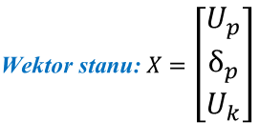
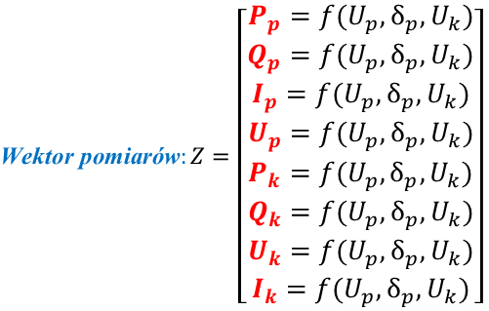
Pomiary w linii
U_{p}
U_{k}
P_{p}
P_{k}
pocz.
I_{p}
I_{k}
kon.
Q_{p}
Q_{k}
U_{p} e^{jδ}_{p}
$\text{Wektor} \text{stanu}\text{:} X=$ $\left[\begin{matrix}U_{p} \\ δ_{p} \\ U_{k}\end{matrix}\right]$
U_{k} e^{jδ}_{k}=0
P_{p}
R
I_{L}
jX
P_{k}
p
I_{p}
I_{k}
k
Q_{p}
Q_{k}
I’
I”
U_{p}
U_{k}
jB/2
jB/2
$\text{Wektor} \text{pomiar}\text{ó}\text{w}:Z=$ $\left[\begin{aligned}P_{p}=f(U_{p},δ_{p}, U_{k}) \\ Q_{p}=f(U_{p},δ_{p}, U_{k}) \\ \begin{aligned}I_{p}=f(U_{p},δ_{p}, U_{k}) \\ \begin{matrix}U_{p}=f(U_{p},δ_{p}, U_{k}) \\ P_{k}=f(U_{p},δ_{p}, U_{k}) \\ \begin{aligned}Q_{k}=f(U_{p},δ_{p}, U_{k}) \\ U_{k}=f(U_{p},δ_{p}, U_{k}) \\ I_{k}=f(U_{p},δ_{p}, U_{k})\end{aligned}\end{matrix}\end{aligned}\end{aligned}\right]$

Slide 4
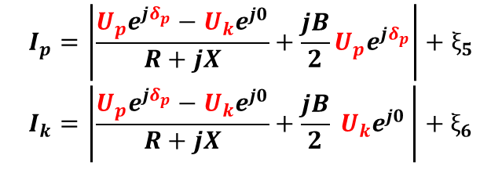
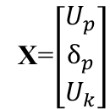


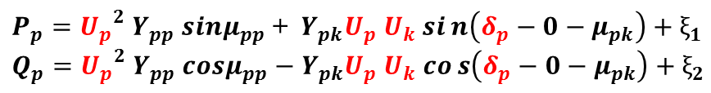
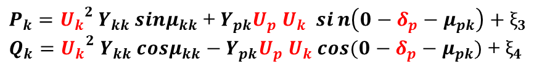
$$\text{R}\text{ó}\text{wnania}\text{:} P,Q,\left|U\right|,\left|I\right|=F(X)$$
$P_{p}={U_{p}}^{2}{ Y}_{pp} sinμ_{pp}$ + ${ Y}_{pk}U_{p}{ U}_{k} sin\left(δ_{p}−0−μ_{pk}\right)+ξ_{1}$
$Q_{p}={U_{p}}^{2} Y_{pp} cosμ_{pp}−$ ${Y_{pk}U}_{p}{ U}_{k} cos\left(δ_{p}−0−μ_{pk}\right)+ξ_{2}$
$P_{k}={U_{k}}^{2 }Y_{kk} sinμ_{kk}$ + $Y_{pk}U_{p}{ U}_{k} sin\left(0−δ_{p}−μ_{pk}\right)+ξ_{3}$
$Q_{k}={U_{k}}^{2} Y_{kk} cosμ_{kk}−Y_{pk}U_{p}{ U}_{k} cos⁡(0−δ_{p}−μ_{pk})$ + $ξ_{4}$
$$I_{p}=\left|\frac{{U_{p}e}^{jδ_{p}}−{U_{k}e}^{j0}}{R+jX}+\frac{jB}{2}{U_{p}e}^{jδ_{p}}\right|+ξ_{5}$$
$$I_{k}=\left|\frac{{U_{p}e}^{jδ_{p}}−U_{k}e^{j0}}{R+jX}+\frac{jB}{2} {U_{k}e}^{j0 }\right|+ξ_{6}$$
8 równań
z 3 niewiadomymi
X=$\left[\begin{matrix}U_{p} \\ δ_{p} \\ U_{k}\end{matrix}\right]$
$$U_{p}=1∙U_{p}+ξ_{7}$$
$$U_{k}=1∙U_{k}+ξ_{8}$$

Slide 5
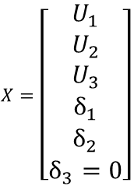
Przykład sieci z pomiarami
U₁
P₁
Q₁
1
P₁₋₂
2
U₂
P₂
Q₂
P₁₋₃
10 równań (pomiarów)
z 5 niewiadomymi (δ,|U|)
$X=$ $\left[\begin{matrix}\begin{aligned}U_{1} \\ U_{2} \\ U_{3}\end{aligned} \\ δ_{1} \\ \begin{aligned}δ_{2} \\ δ_{3}=0\end{aligned}\end{matrix}\right]$
P₃₋₂
3
U₃

Slide 6
Estymacja w układach liniowych
Wektor pomiarów
Macierz układu
Wektor stanu
Wektor błędów obserwacji
m > n – liczba pomiarów zwykle większa od liczby zmiennych
Zadanie:
znaleźć taki wektor $\hat{X}$ aby średniokwadratowy błąd był najmniejszy

Slide 7
Metoda najmniejszych kwadratów
Błąd średniokwadratowy:
Warunki minimalizacji funkcji
Rozwiązanie
Uogólniona metoda najmniejszych kwadratów:
Macierz wagowa

Slide 8
Estymacja w układach nieliniowych
Pomiary są nieliniową funkcją wektora stanu:
Linearyzacja:
Macierzowo:
Błąd średniokwadratowy:
Minimalizacja błędów:
Rozwiązanie:
Wzór iteracyjny:
Wzór iteracyjny metody Newtona obliczania rozpływów mocy

Slide 9
Estymacja stanu sieci przesyłowej – elementy macierzy Jakobiego
Pochodne mocy węzłowych – obliczane ze wzorów:
Pochodne mocy gałęziowych – obliczane ze wzorów:

Slide 10
Estymacja stanu sieci przesyłowej
U₁
P₁
Q₁
1
P₁₋₂
2
U₂
P₂
Q₂
Macierz Jakobiego
P₁₋₃
P₃₋₂
Wektor pomiarów
3
U₃
Wektor stanu
Równanie iteracyjne:

Slide 11
Estymacja stanu sieci przesyłowej – macierz wagowa
Macierz Wagowa

Slide 12
Przykład obliczeń
|U₁|
P₁
Q₁
P₁₋₂
2
|U₂|
P₂
Q₂
1 2 3
1 0.011881 -0.001980 -0.009901
-0.118562 0.019802 0.099010
2 -0.001980 0.006931 -0.004950
0.019802 -0.069007 0.049505
3 -0.009901 -0.004950 0.014851
0.099010 0.049505 -0.148365
1
P₁₋₃
P₃₋₂
3
|U₃|

Slide 13
Przykład obliczeń - podsumowanie
1
57
25
54
23
54
3
57
5
240 kV
-53 MW
L1_2
2
-99
-70
-100
43
55
45
47
5+j50
114
8
123
9
180
169
11
-80
-45 MW
14
170 MW
ROZPŁYW
238
242
11 Mvar
235 kV
241
237
-100 MW
L1_3
L3_2
-70 Mvar
1+j10
2+j20
45
2
43
50
122
15
114
15
3
-112 MW
241 kV
240
239
-69
27
-79
35
P₁ -100
P₂ 170
Q₁ -70
Q₂ 11
P₁₋₃ -45
P₃₋₂ -112
P₁₋₂ -53
U₁ 235
U₂ 240
U₃ 241
ESTYMATOR

Slide 14
Estymacja wektor stanu
Dziękujemy za uwagę

